Slide 1


Slide 2

Introduktion Till kursen
Välkommen till kursen som baserar sig på SDG nummer 12:
Hållbar konsumtion och produktion
Målgrupp: grundskola/mellanstadiet
Längd: 10 lektioner samt ett temamöte med föräldrar
När man arbetar med de yngsta kring detta ämne är det en fördel om man tar utgångspunkt i elevernas egen vardag.
Fokusområden/begrepp: Konsumtion, avfall, sortering och återvinning.

Slide 3

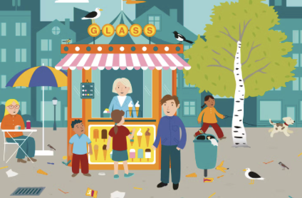

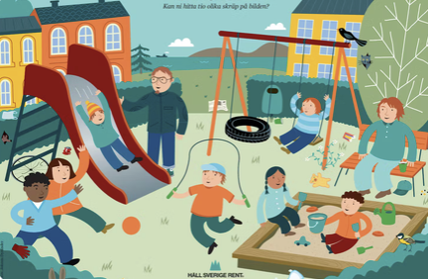
Lektion 1+2: Vad är avfall och hur sorterar vi det?
Mål: Eleverna ska få kunskap om ämnet, kunna känna igen olika typer av avfall och sortera avfall.
Lärarens förberedelse: Välj ut bilder som ska visas för klassen.
Kursen inleds med en klassdialog baserad på bilder som visas i klassrummet. Eleverna ska samtala tillsammans om vad de ser på bilderna, vad de tänker på etc.
Bilderna hittas på Skräplabbet.se under “samtalsbilder”: https://skraplabbet.se/teacher
Läraren ska vägleda elevernas dialog och bistå med hjälpsamma frågor, vilka också finns på länken ovan.
Läraren kan skriva ner elevernas observationer på tavlan bredvid under diskussionens gång.

Slide 4
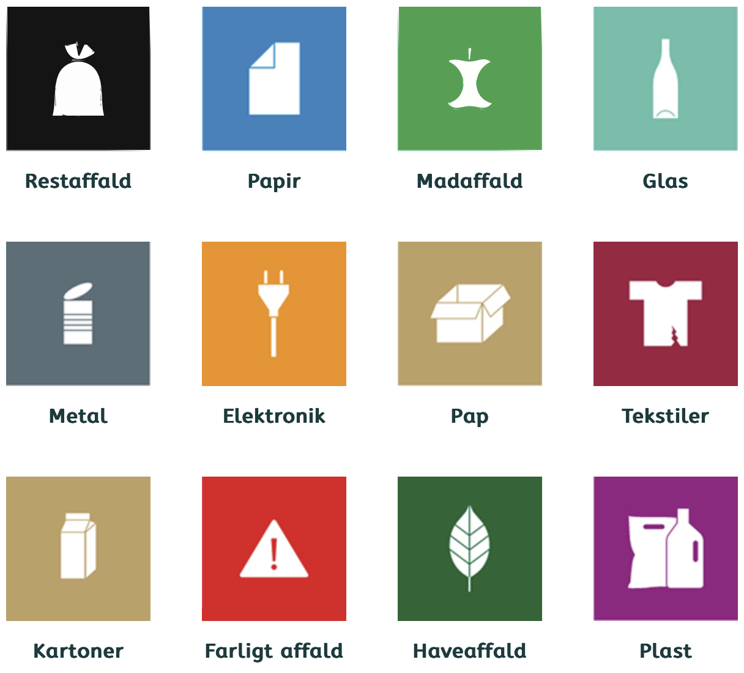
Lektion 1+2 fortsättning…
Efter dialogen tydliggörs kursens nyckelord, så att eleverna har lika möjligheter att delta. Det vi ska arbeta med handlar om avfall, och om hur vi sårterar eller återanvänder avfall. Här är tre ord som vi ska ha koll på:
Till läraren: På länken nedan finns beskrivningar av de olika avfallstyperna samt av återvinning och sortering. Diskutera med eleverna om de känner till de olika avfallstyperna, till exempel matavfall eller gamla leksaker. Källsorterar eleverna hemma?
*Observera att avfallssorteringen kan skilja sig åt mellan de olika länderna.
Se videon tillsammans: Vad händer med vårt avfall?
https://renonord.dk/sortering/ny-film-rundtur-paa-nordvaerks-sorteringsanlaeg
Avfall
Sortering
Återanvändning
Norge: https://sortere.no/
Danmark:https://www.affald.dk/
Sverige: https://www.sopor.nu/
Finland: https://rinkiin.fi/sv/sortering-hemma/

Slide 5
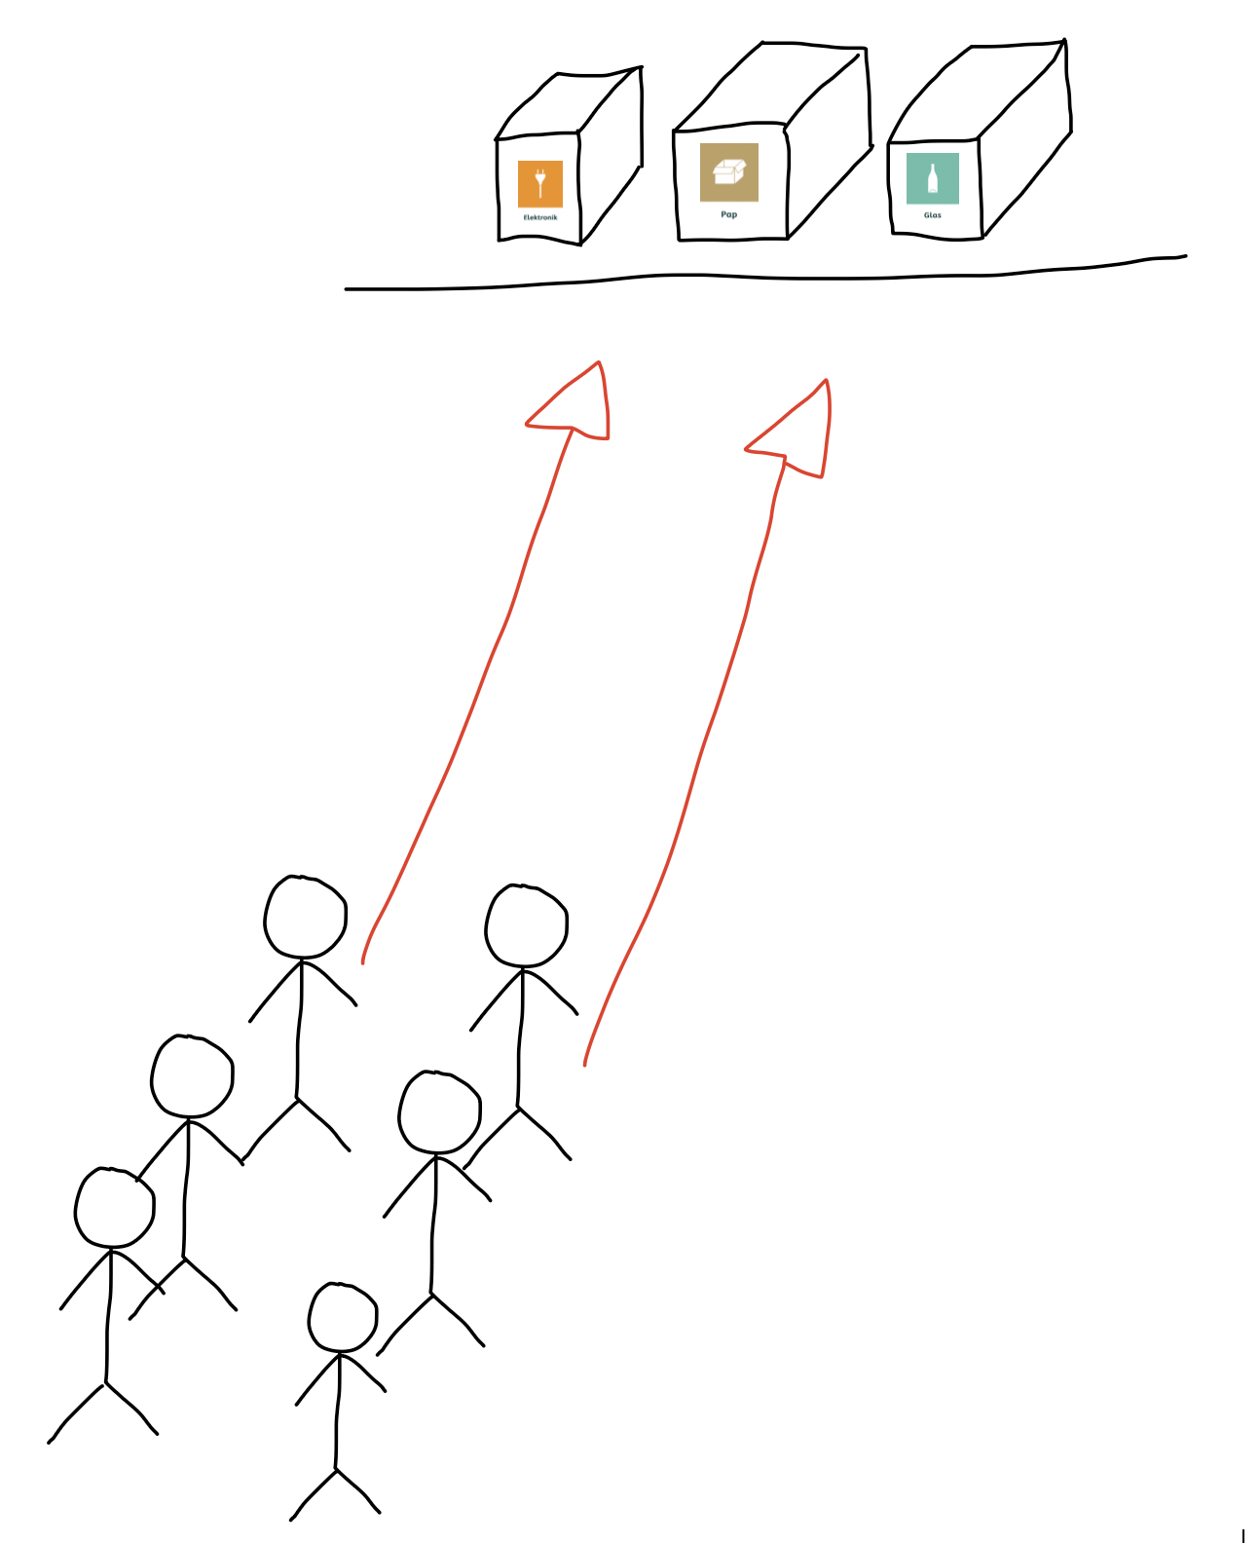
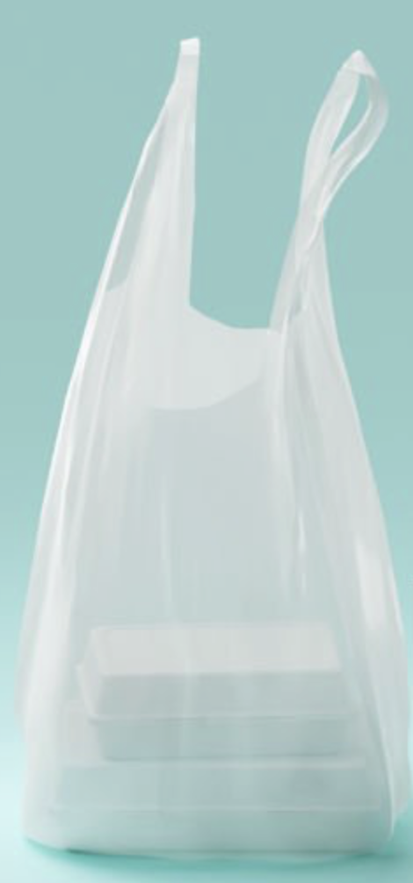
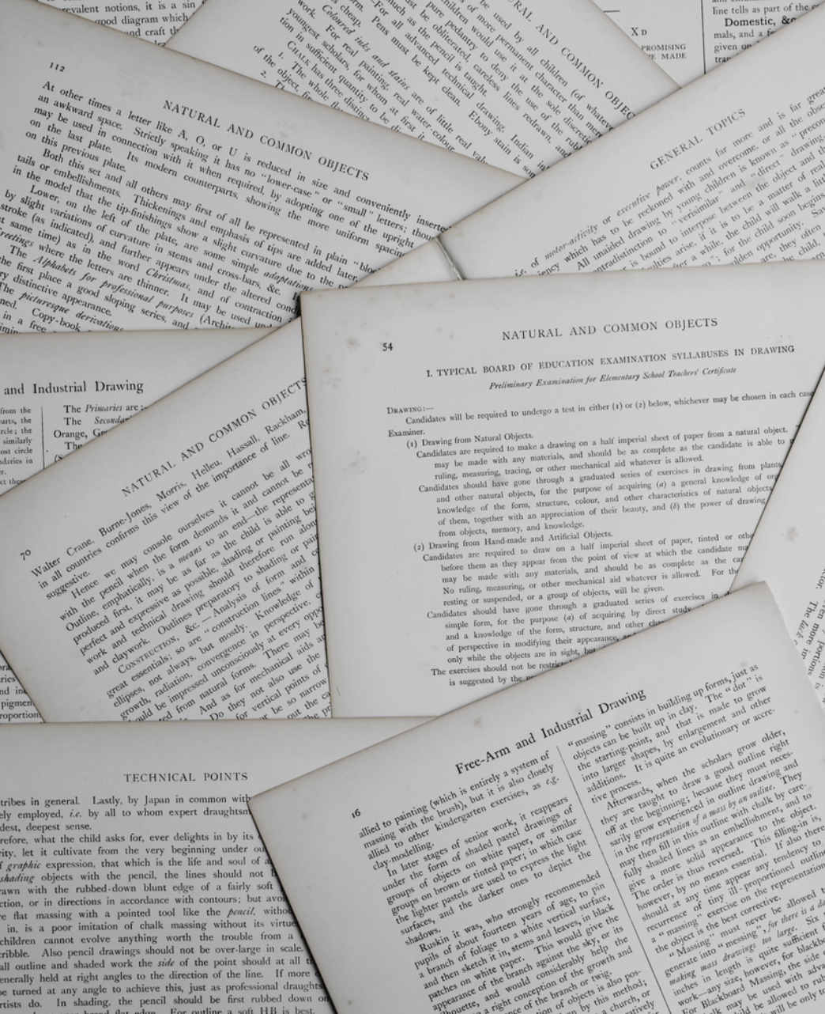
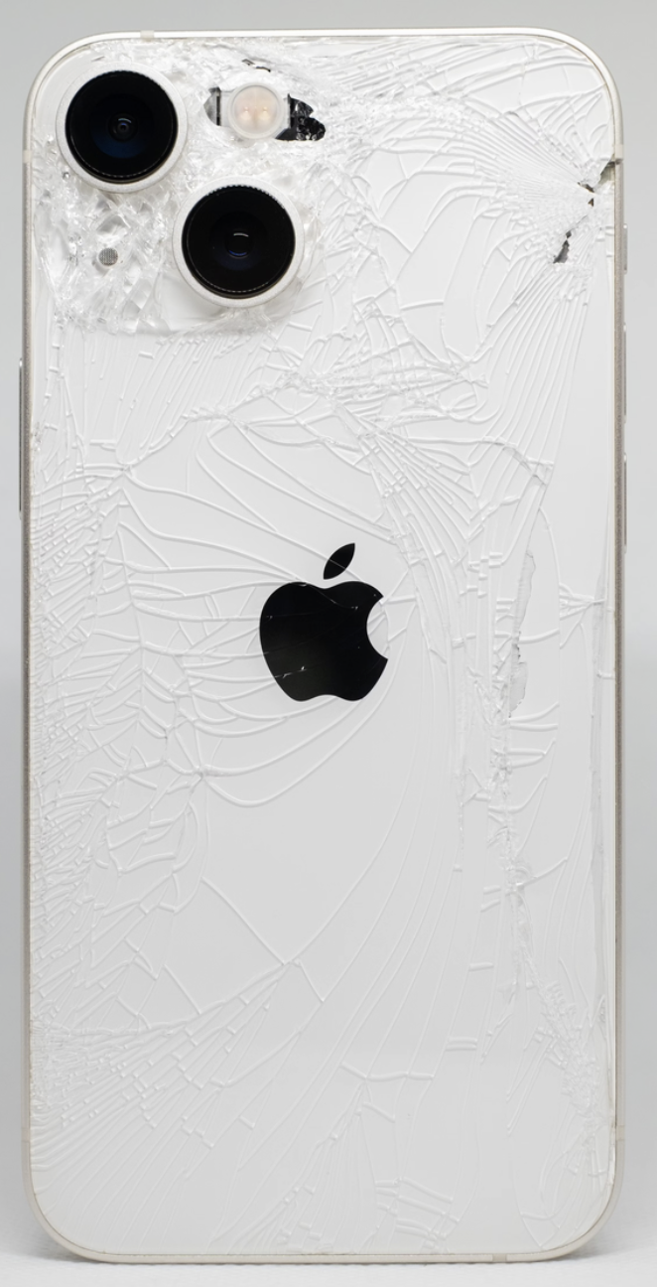
Lektion 1+2 fortsat…
Eleverna gör en stafett med fokus på avfall och sortering.
Den kan äga rum utomhus eller i en stor sal.
Eleverna delas in i två till fyra lag beroende på klassens storlek.
Eleverna springer turvis fram till en markerad punkt där de sorterar ett avfallsföremål rätt. Varje grupp har lika mycket avfall. Efter avslutad runda går klassen igenom sorteringen och sorterar på nytt om något har sorterats fel.
För läraren:
Ta med olika typer av avfall som eleverna kan sortera, till exempel mjölkkartonger, plast, papper.
Meddela gärna föräldrarna veckan innan att eleverna ska ta med sig ett avfallsföremål hemifrån.
Boka ett rum för stafetten vid behov.

Slide 6
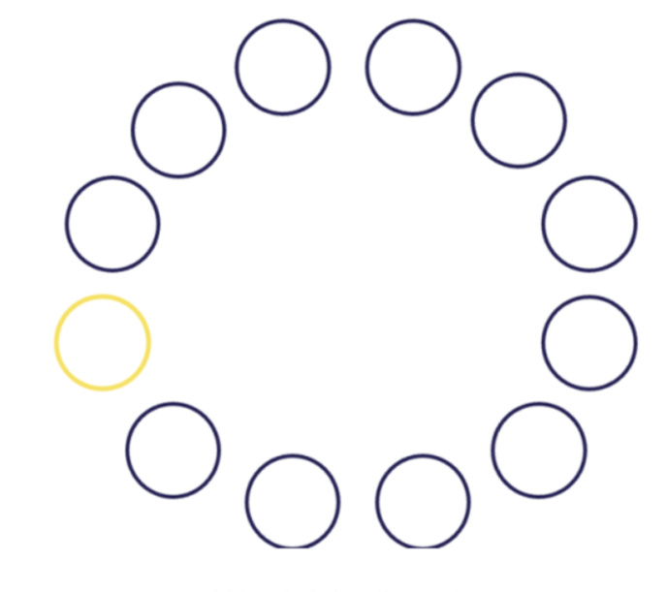
Spelregler för dialogpaus-diskussion
Vad tycker du?
Jag tycker…
Lyssna på andra, avbryt inte och inled inte diskussioner vid sidan om. Var och en måste ha rätt att i lugn och ro berätta om sina åsikter. Det är viktigt att vi inte avbryter varandra eller viskar med personen bredvid.
Delta i det som andra säger och använd vardagligt språk. Syftet med dialogen är att vi ska försöka koppla det vi säger till vad andra lyft fram i diskussionen. Vi ska försöka använda vardagligt språk och undvika specialterminologi.
Var närvarande och respektera andra och diskussionens konfidentialitet. I dialogen är det viktigt att vi koncentrerar oss helt och hållet på varandra och på att förstå ärendet som behandlas. Vi ska respektera människors olika synpunkter. Vi ska se till att hålla diskussionen konfidentiell så att alla kan tala så fritt som möjligt.
Den svarta cirkeln visualiserar eleverna. Den gula cirkeln visualiserar läraren som leder diskussionen.
Jag lyssnar.

Slide 7

Spelregler för dialogpaus-diskussion: 30 min. for elever (e) och 45 min. för foräldrarna (f)
5 min. inledning
5 (e) 10 (f) min. introduktion i par/egen reflektion
15 (e) 20 (f) min. gemensam diskussion
4 (e) 8 (f) min. dela era synpunkter
1 (e) 2 (f) min. tack & avslutning
Billlede: Stiftelsen Dialogpaus, www.dialogpaus.fi

Slide 8
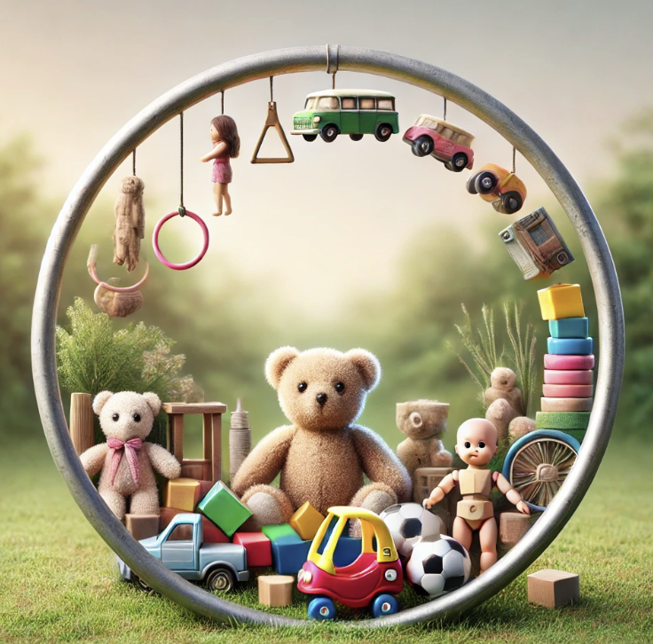
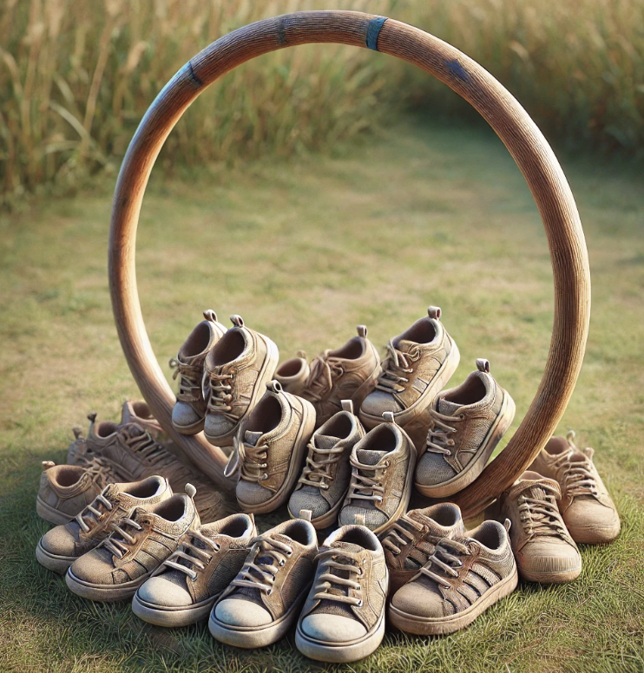
Lektion 3+4
Syfte: Att eleverna kan tala om och förhålla sig till återanvändning i relation till sin egen konsumtion.
Förberedelse och introduktion till dialogen: Läraren förbereder sig genom att ta med olika skor, klädesplagg. Gärna leksaker som innehåller olika material.
Föremålen placeras i två rockringar som ligger på golvet. Ringarna representerar Hver ring repræsenterer dialogpausrum dialogpausrum 1 och dialogpausrum 2.
Rockringarna inbjuder till en cirkel, där dialogpaussamtalet hålls.
Använd spelreglerna för en Dialogpaus-diskussion.
Eleverna ska nu besöka två olika dialogrum. I båda rummen ska eleverna lyssna på vad alla har att berätta i förhållande till temat.

Slide 9
Lektion 3+4 fortsättning…
Dialogpausrum 1:
1. Vad händer med dina kläder och skor när du inte kan använda dem längre?
Hjälpfrågor: Använder syskon dina kläder efter dig? Kan föräldrarna sälja dem eller lämna in dem till Röda Korset? Vilka kläder och skor slängs? Vilka kläder eller skor kan användas igen? Hur kan man göra om skor eller kläder till något annat?
Dialogpausrum 2:
2. Vad händer med dina elektroniska apparater och dina leksaker när du inte använder dem längre?
Hjälpfrågor: Kan ett syskon använda leksaken i stället? Kan någon reparera apparaten? Kan föräldrarna sälja den eller lämna in den till Röda Korset? Om leksaken är trasig, var kan du lämna den? Hur kan du använda leksaken till något annat?

Slide 10
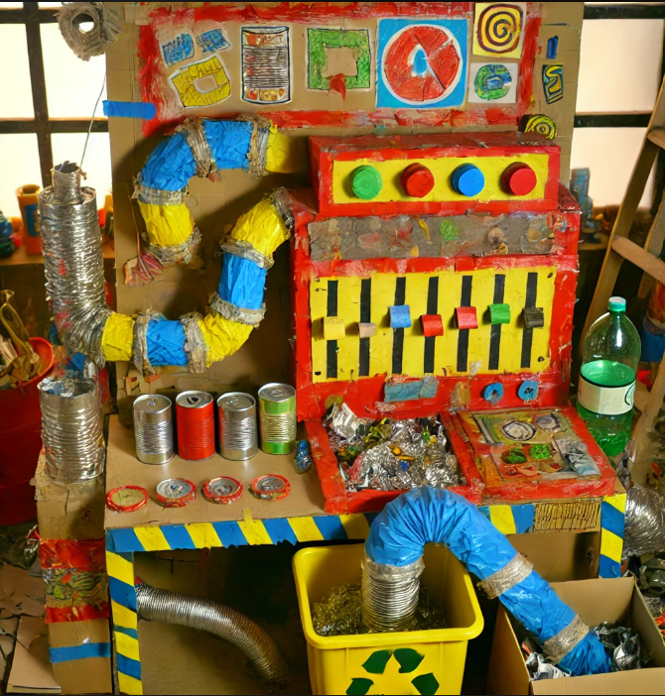
Lektion 7-10
Syfte: Att eleverna kan förmedla sina kunskaper om återanvändning och avfall i relation till sin egen vardagssituation.
Eleverna ska arbeta med en produkt som de kan visa upp under ett evenemang med föräldrarna.
Idéer till produkter, som kan variera beroende på årskurs:
En teaterpjäs eller en video som handlar om ”De som sorterar bra” och ”De som sorterar dåligt”.
En fantasimaskin som kan omvandla olika typer av avfall till återbruk.
En lättläst broschyr om sortering och återanvändning.
Utarbeta olika intervjufrågor och spela in svaren.
En kampanjvideo för avfallssortering.

Slide 11
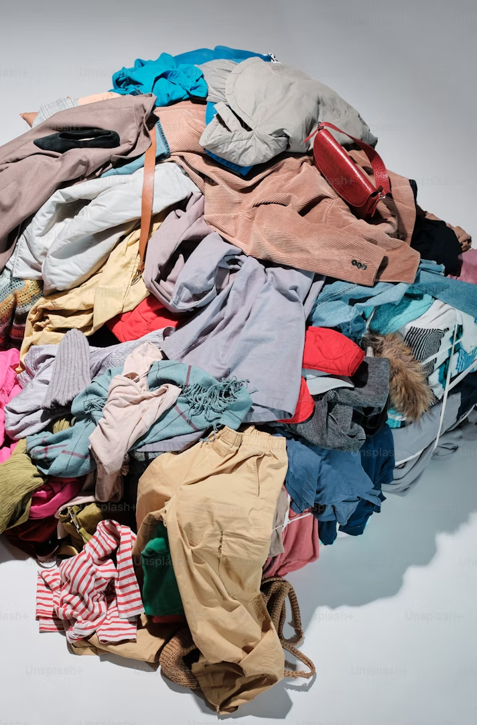
Evenemang med föräldrarna
Syfte: Eleverna förmedlar sina kunskaper till föräldrarna samt visar upp sina produkter.
Om möjligt prövas verktyget Dialogpaus för en diskussion om avfall och återanvändning bland föräldrarna.
Ämnet kan vara något kontroversiellt, men genom att zooma ut till ett globalt perspektiv och använda följande utgångspunkt blir samtalet mer konstruktivt:
Hämta inspiration till hjälpfrågor här: https://www.verdensmaal.org/12-ansvarligt-forbrug-og-produktion#secondary-header-container
“Vi i Norden som globala storkonsumenter”

Slide 12
FORslAG TIlL ANDRa AKTIVITETER
Återvinn något
Eleverna tar med sig ett föremål som de vill återvinna, t.ex. kläder eller gamla leksaker. Klassen går tillsammans till en återvinningsstation. Detta kan eventuellt kombineras med en rundvisning på den lokala återvinningsstationen. Se gärna denna video före besöket:
: https://tv.tv2.dk/2015-05-06-alt-bliver-brugt-det-sker-der-med-dit-usaelgelige-genbrugstoej
Perspektiv till andra globala mål
Rikta blicken mot de andra globala målen – finns det ett samband? Antingen kan läraren bestämma vilka, eller så kan eleverna själva undersöka dem beroende på årskurs. Se de andra globala målen här: https://fn.se/globala-malen-for-hallbar-utveckling/
Multikulturella skillnader?
Finns det elever från andra länder i klassen? Prata om hur man källsorterar i deras hemländer. Titta på likheter och skillnader. Eventuellt kan detta byggas upp som en dialogpaus-diskussion.
Ett igenkännligt expertbesök: Förpackningar som resurs
https://www.danmarkformaalene.dk/emballage-som-ressource

Slide 13


